Slide 1
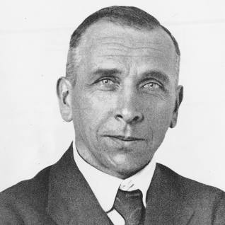
Alfred wegener
Nationalité :allmand
Théorie : dérive des conntinent
Super continent : pangé
problème: Pas capable explique les mouvement
Solution de wilson : le magma
Nouvel théorie : plaque tectonique

